Slide 1
ЗАДАЧА № 9 / ALOLA
Переговоры,
которые можно
переиграть
AI-first тренажёр для людей и переговорных агентов
Notes:
ALOLA. Конкурсная презентация по задаче № 9.
Визуальный ритм основан на референсе arena-presentation.pdf.

Slide 2

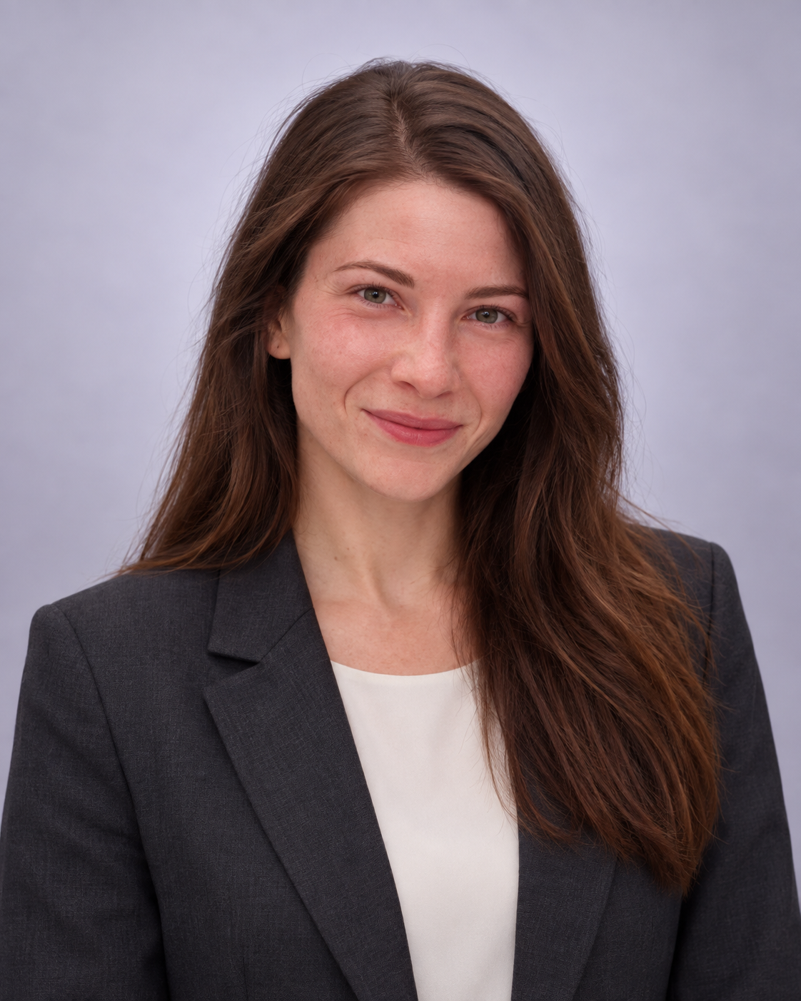
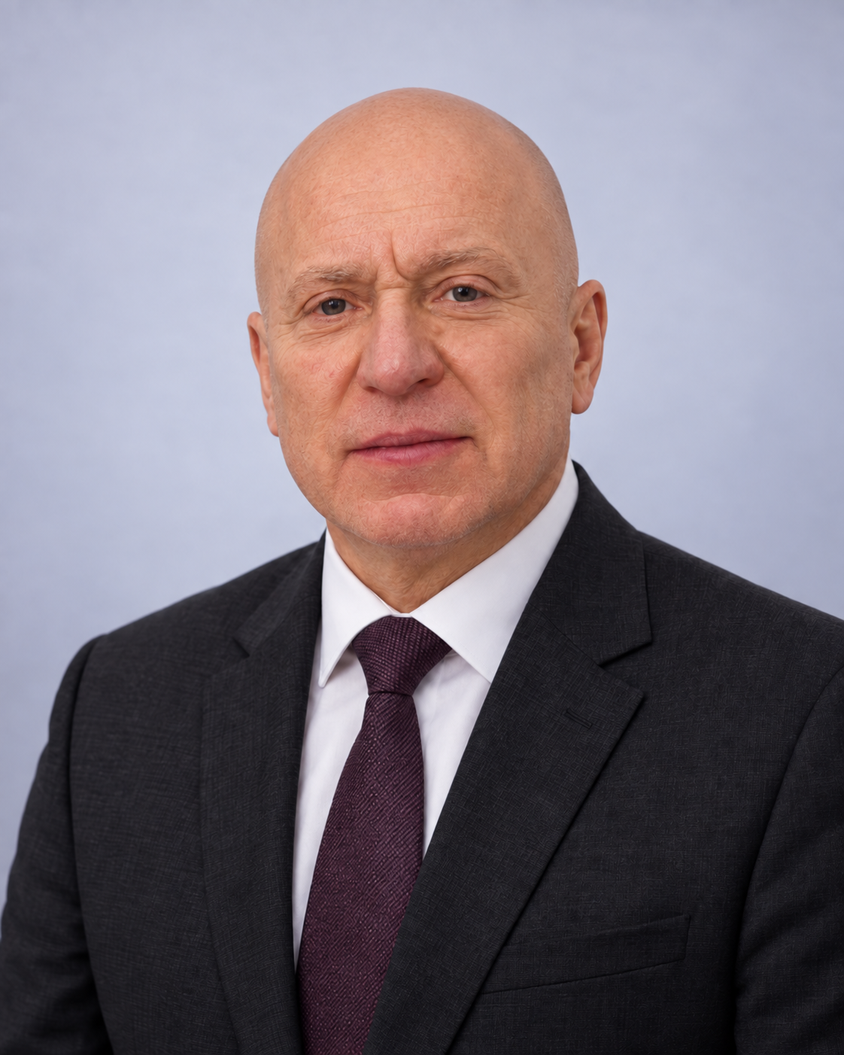
КОМАНДА / 02
Команда соединяет обучение и реальную практику
ALOLA
Безопасная практика переговоров с живым диалогом, структурированной сделкой и разбором по фактам.
Движок контролирует экономику и ограничения. LLM отвечает за естественный язык.
Шмелева Ольга Васильевна
Головатюк Виталий Владмирович
преподаватель ВАВТ
деловой английский
предприниматель
кандидат юридических наук
ветеран МВД
Два эксперта формируют методику, сценарии, проверку рисков и критерии разбора.

Slide 3

КОМАНДА / 03
Два эксперта закрывают пять зон продукта
01
Методика
02
Язык и кейсы
Интересы, BATNA, ZOPA и критерии разбора. Ольга.
Деловой английский и учебные сценарии. Ольга.
03
Практика
04
Правовые риски
Поведение сторон и реалистичность диалога. Виталий.
Формулировки, обязательства и границы применения. Виталий.
05
Продукт
Проверка гипотез, тестирование и презентация. Совместно.
ОДНА КОМАНДА. ОДИН КРИТЕРИЙ: РЕШЕНИЕ ДОЛЖНО БЫТЬ ПОЛЕЗНО В РЕАЛЬНОМ РАЗГОВОРЕ.

Slide 4

ПРОБЛЕМА / 04
Теория не готовит к цене ошибки
01
Реальный разговор дорог
Ошибка в цене, сроке или обязательстве сразу влияет на результат.
02
Практику трудно повторить
Одинаковый кейс редко проходит в одинаковых условиях. Сравнение теряет смысл.
03
Разбору не хватает фактов
После разговора сложно связать конкретный ход с изменением предложения и итогом.
ALOLA создаёт повторяемую среду: ход, проверка, последствие, разбор.

Slide 5
МЕХАНИКА / 05
ALOLA разделяет экономику сделки и язык диалога
ДВИЖОК
LLM
Проверяет полный пакет условий, utility, порог приемлемости и hard constraints.
Формулирует реплику, поддерживает контекст и создаёт evidence-linked разбор.
Natural language
→
Typed action
→
Validated state
→
Event log + review
Модель не может изменить условия сделки или подтвердить её в обход движка.

Slide 6
АРХИТЕКТУРА / 06
Свободный текст проходит через детерминированный движок
Человек или агент
→
Player API
→
Parser
→
Validator
→
Engine
→
Event log
→
Review
natural language
один контракт
typed action
constraints
utility + state
sealed evidence
факты + повтор
ScenarioVersion хранит authored truth. Observation скрывает hidden state. Offer revision содержит полный пакет условий.
Player API даёт людям и агентам одинаковые правила доступа к сценарию.
Notes:
Источник: alola-negotiation-trainer/docs/specs/architecture.md
Источник: alola-negotiation-trainer/docs/specs/player-api.md

Slide 7
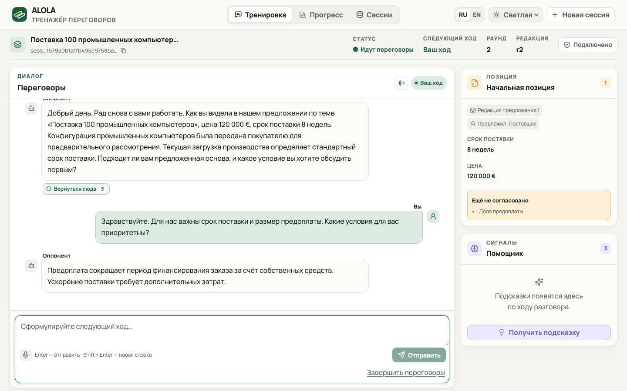
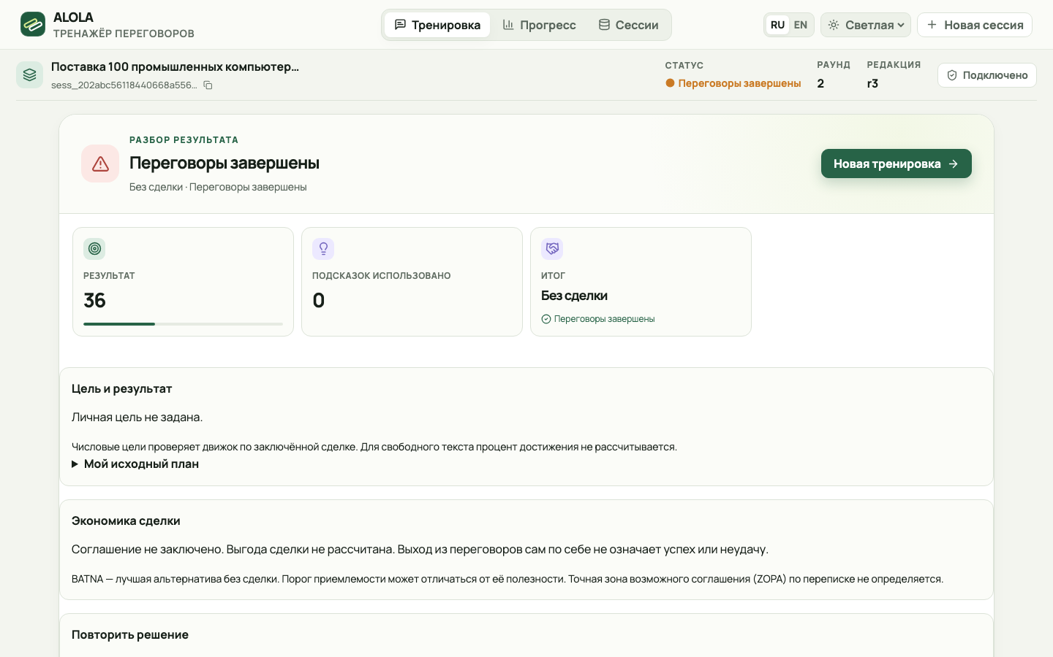
ДЕМОНСТРАЦИЯ / 07
Одна сессия даёт разговор и доказательный разбор
Живой диалог
Разбор по фактам
Ход, встречное предложение, явная редакция условий.
Результат, экономика, BATNA и точка для повтора.
Notes:
Снимки получены 2026-09-29 из локального ALOLA в template-only режиме.
Внешние LLM-вызовы не использовались.
Показан честный исход без сделки. Выход сам по себе не считается успехом или неудачей.

Slide 8
ПИЛОТ / 08
Пилот начинается с одной учебной группы
СЕЙЧАС
1 МЕСЯЦ
ДАЛЬШЕ
MVP работает
Кабинет преподавателя
Три первых сегмента
Живой диалог
Структурированная сделка
Разбор и повтор
Задания для группы
Сравнение попыток
Экспорт результатов
Вузы
Корпоративное обучение
Школы переговоров
Критерий пилота: преподаватель видит, какой ход изменил предложение и результат.

Slide 9
МЕТОДОЛОГИЯ / 09
Методология задаёт, что считать хорошими переговорами
01
Гарвардский метод
02
BATNA и порог
Интересы, варианты и объективные критерии отделяются от позиции.
BATNA описывает лучший исход без сделки. Порог задаёт минимально приемлемый результат.
03
ZOPA и Pareto
04
Тактики Восса
Система ищет многомерные пакеты и отличает создание ценности от её распределения.
Labels, mirrors, summaries и вопросы «что» и «как» поддерживают процесс.
Движок выбирает допустимое действие. LLM формулирует его и связывает разбор с репликами.
Notes:
Источник: alola-negotiation-trainer/docs/decisions/001-negotiation-methodology.md
BATNA и reservation utility хранятся как разные понятия.
Тактики Восса используются как опциональные речевые приёмы.

Slide 10
LLM / 10
Каждая LLM решает одну задачу
Настройка модели привязана к ожидаемому эффекту. Движок сохраняет контроль над сделкой.
Задача | Модель | Ожидаемый эффект
Диалог NPC | deepseek-v4.1-flash | Быстрая естественная реплика. Thinking выключен. Grounding обязателен.
Control tasks | deepseek-v4-flash-0731 | Структурная обработка. Действие проходит validator и engine.
Итоговый review | qwen3.8-max | Редкий глубокий разбор по sealed transcript и evidence.
11 моделей
220 fresh sessions
role swap, RU/EN
метрики переговорной задачи
Notes:
Источник: alola-negotiation-trainer/scripts/run-qwen-api.sh
Источник: alola-negotiation-trainer/docs/benchmarks/qwencloud-api-model-benchmark.md
Сравнение относится к переговорной задаче. Оно не является оценкой общего интеллекта.

Slide 11
СИМУЛЯЦИЯ / 11
Отношения меняют тон. Условия сделки остаются прежними
Базовое состояние
RAPPORT
CREDIBILITY
TENSION
PATIENCE
45
60
10
80
Событие | Изменение шкал | Эффект
Уместный вопрос о Гуффи | rapport +3 | Реплика становится теплее. Экономика не меняется.
Оскорбление | rapport -6, tension +8, patience -4 | Тон становится жёстче. Терпение снижается.
Извинение | rapport +2, tension -5 | Напряжение снижается. Порог сделки остаётся прежним.
Параметры симуляции 0–100. Они не являются психометрическими измерениями человека.
Notes:
Источник: alola-negotiation-trainer/src/alola_negotiation_trainer/training.py
Источник: alola-negotiation-trainer/docs/specs/training.md

Slide 12
КОНТЕКСТ / 12
Гуффи проверяет память и естественность
55
58
01
Безопасный личный факт
→
У NPC есть собака по имени Гуффи. Тема даёт естественный вход в small talk.
rapport
02
Проверка контекста
Уместный вопрос показывает внимание к деталям и умение вернуться к предмету сделки.
Повторение темы получает penalty. Гуффи не является механикой скидки.
03
Ограниченный эффект
Rapport растёт на 3. Credibility, utility и условия сделки не меняются.
Notes:
Источник: alola-negotiation-trainer/src/alola_negotiation_trainer/training.py
Live-пример: rapport вырос с 55 до 58. Другие шкалы не изменились.

Slide 13
АГЕНТЫ / 13
Две LLM сравниваются в одинаковых условиях
LLM A
↔
Player API
↔
ALOLA
↔
Player API
↔
LLM B
роль 1
MCP next
engine
MCP next
роль 2
СЕЙЧАС
СРАВНИВАЕМ
Player API и CLI self-play
Agreement, utility, constraints, вопросы, latency, fallback
MCP-адаптер остаётся следующим интерфейсом поверх тех же безопасных операций.
Вывод относится к переговорным когнитивным навыкам в заданной среде.
Одинаковый сценарий, fresh sessions, смена ролей, RU/EN и sealed transcript.
Notes:
Текущий статус: Player API и CLI self-play реализованы.
MCP-адаптер в продукте не реализован. На слайде он обозначен как MCP-ready следующий интерфейс.
Источник: alola-negotiation-trainer/docs/specs/player-api.md
Источник: alola-negotiation-trainer/docs/benchmarks/qwencloud-api-model-benchmark.md

